Slide 1

WORD
Zápatí, záhlaví textu
Zpracovala: Mgr. Jana Krejčová

Slide 2
Název projektu | Moderní škola
Registrační číslo projektu | CZ.1.07/1.4.00/21.3202
Označení klíčové aktivity | VY_32_INOVACE_23_IKTW_12
Předmět | Informační a komunikační technologie
Téma | Word – zápatí, záhlaví textu
Autor | Mgr. Jana Krejčová
Anotace | Seznámení se s vkládáním zápatí a záhlaví
Očekávané výstupy | Uživatelské dovednosti ve Wordu
Jazyk | čeština
Druh učebního materiálu | POWER POINT
Cílová skupina/ročník | žák Speciální ZŠ/6. - 9. ročník
Cíl prezentace | Získání nových informací a prohloubení znalostí žáků
Časová dotace | 20 minut
Vytvořeno (škola, dne) | Speciální základní škola, Česká Kamenice, Jakubské nám. 113, p. o., 1.4.2013

Slide 3


Zápatí, záhlaví
Do zápatí a záhlaví umístíme informace, které se nám budu objevovat na každé stránce – jedná se například o datum, název školy apod.

Slide 4
Proč používat záhlaví a zápatí

Slide 5
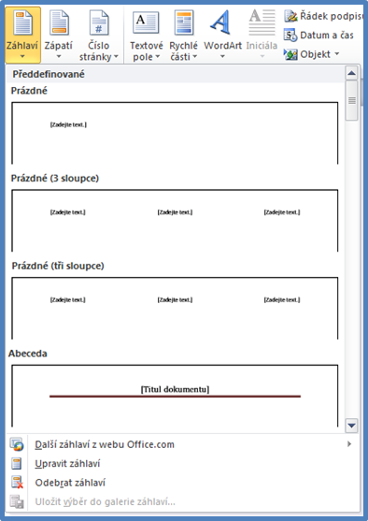
Záhlaví
Můžeme využít nadefinovaných úprav záhlaví
Zde můžeme upravit záhlaví, jak potřebujeme

Slide 6
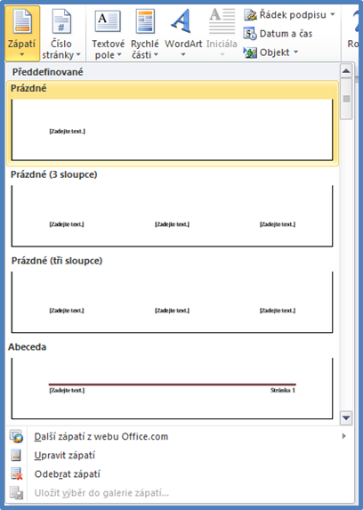
Zápatí
Můžeme využít nadefinovaných úprav zápatí
Zde můžeme upravit zápatí, jak potřebujeme

Slide 7
Vlož na stránku tento text
Do záhlaví:
Speciální základní škola Česká Kamenice, Jakubské nám. 113
Do zápatí:
1. dubna 2013

Slide 8
POUŽITÉ ZDROJE
Microsoft - http://office.microsoft.com
Print Screen obrazovky
„Materiál je určen pro bezplatné používání pro potřeby výuky a vzdělávání ve všech typech škol a školských zařízení. Jakékoliv další využití podléhá autorskému zákonu. Veškerá vlastní díla autora (fotografie, videa) lze bezplatně dále používat i šířit při uvedení autorova jména."

